Slide 1
Κλαδική Ανάλυση – Μελέτη της ICAP Group «Οι Συνέπειες της Κρίσης στους διαφόρους Κλάδους της Ελληνικής Οικονομίας» Διεύθυνση Οικονομικών Κλαδικών Μελετών Ιούλιος 2014

Slide 2
Εισαγωγή
Η ελληνική οικονομία δέχθηκε βαρύ πλήγμα από την πρωτόγνωρη ύφεση που καθόρισε τις εξελίξεις την τελευταία εξαετία. Η σωρευτική υποχώρηση του ΑΕΠ (σε σταθερές τιμές) κατά ένα ποσοστό που υπερέβη το 23% στο διάστημα 2009-2013, είχε άμεσο αντίκτυπο σε όλο το φάσμα των οικονομικών δραστηριοτήτων.
Η συρρίκνωση της οικονομικής δραστηριότητας επηρέασε την πλειοψηφία των κλάδων της ελληνικής οικονομίας, με λιγοστές εξαιρέσεις.
Οι Κλαδικές Μελέτες της ICAP GROUP παρακολουθούν και καταγράφουν διαχρονικά τις εξελίξεις που σημειώνονται στην αγορά. Αξιοποιώντας το υλικό των μελετών αυτών, στη συνέχεια δίδεται συνοπτικά η εικόνα για την πορεία των διαφόρων κλάδων ή υποκλάδων, για την τελευταία πενταετία.

Slide 3
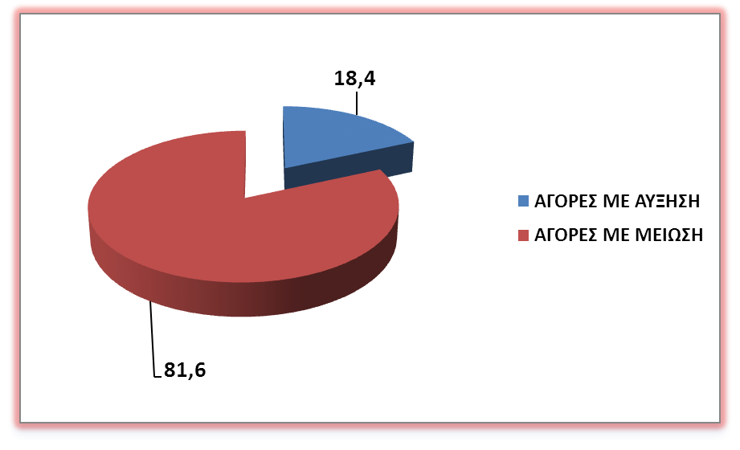
Εξέλιξη της αγοράς σε διάφορους κλάδους
Για το σκοπό της παρουσίασης έγινε χρήση των δεδομένων των πρόσφατων κλαδικών μελετών. Η εξεταζόμενη πενταετία, αναλόγως της περιόδου έκδοσης της μελέτης, έχει καταληκτικό έτος είτε το 2012, είτε το 2013. Τα ποσοστά μεταβολής στα διαγράμματα αφορούν μέση ετήσια μεταβολή.
Στην ανάλυση που ακολουθεί έγινε χρήση των στοιχείων κλαδικών μελετών, για 87 κλάδους ή κατηγορίες προϊόντων.
Οι οκτώ στους δέκα κλάδους υπέστησαν απώλειες (μικρής ή μεγάλης έκτασης), ενώ μόνο δύο στους δέκα εμφάνισαν αύξηση, για διαφορετικούς λόγους.
Κατανομή κλάδων βάσει της εξέλιξης της αγοράς (MEPM) την τελευταία 5ετία

Slide 4
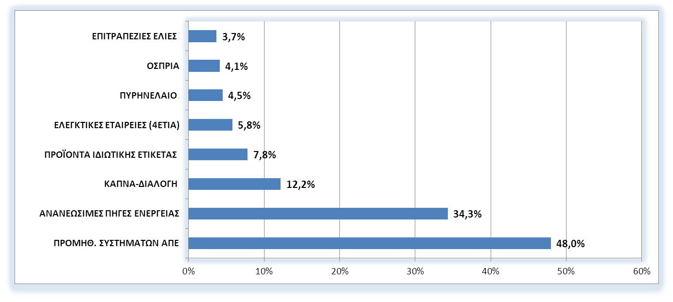
Κλάδοι με αύξηση την τελευταία πενταετία
Αυξητική εξέλιξη στην πενταετία συνολικά, εμφάνισαν 16 κλάδοι.
Οι καλύτερες επιδόσεις αφορούν τον τομέα των Α.Π.Ε., που εμφάνισε εντυπωσιακή αύξηση ιδιαίτερα την περίοδο 2011/2012, λόγω των ευνοϊκών όρων του θεσμικού πλαισίου (υψηλές τιμές αποζημίωσης ενέργειας).
Κλάδοι με τη μεγαλύτερη αύξηση 5ετίας
Στον τομέα διαλογής – επεξεργασίας καπνών υπήρξε μεν ανάκαμψη την τελευταία 5ετία, χωρίς όμως να αντισταθμίζει τη δραματική συρρίκνωση που υπέστη η παραγωγή καπνών την περίοδο 2006-2007.
Πηγή: Κλαδικές μελέτες ICAP Group

Slide 5
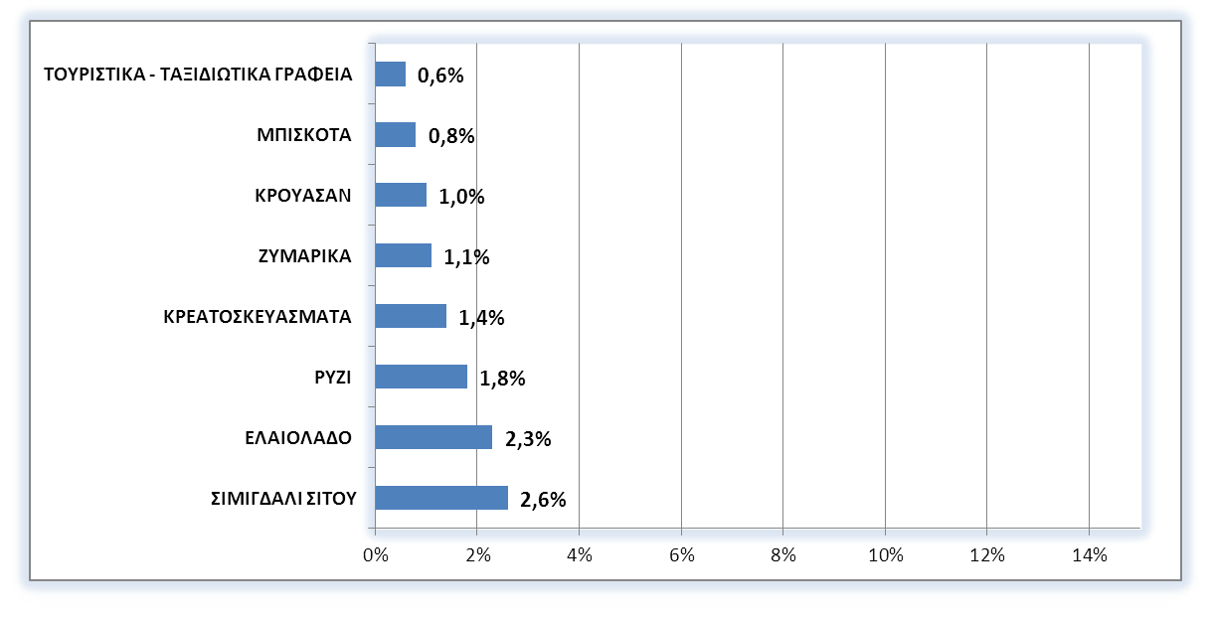
Κλάδοι με αύξηση την τελευταία πενταετία
Εξαιρουμένων των Α.Π.Ε., αυξητικά κινήθηκαν κυρίως κατηγορίες προϊόντων διατροφής.
Ωστόσο, ο ρυθμός αύξησης της πλειοψηφίας τους ήταν περιορισμένος (κάτω του 5%).
Λοιποί κλάδοι με αύξηση την 5ετία
Πηγή: Κλαδικές μελέτες ICAP Group

Slide 6
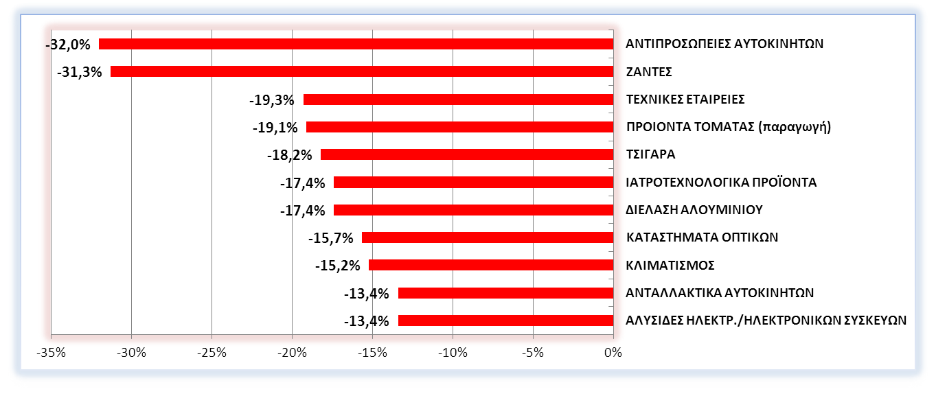
Κλάδοι με μείωση την τελευταία πενταετία
Από τους 71 κλάδους/υποκλάδους που είχαν πτωτική εξέλιξη, οι 27 κατέγραψαν διψήφιο ποσοστό (μέσης ετήσιας) μείωσης.
Τις μεγαλύτερες απώλειες από την ύφεση υπέστησαν οι κλάδοι του Αυτοκινήτου και των Κατασκευών, καθώς και κλάδων συναφών με την οικοδομική δραστηριότητα.
Κλάδοι με τις μεγαλύτερες απώλειες την 5ετία
Λόγω της αλλαγής του καθεστώτος ενισχύσεων στη «βιομηχανική τομάτα» μετά το 2010 υπήρξε συρρίκνωση της καλλιέργειας, κατ΄επέκταση δε και μείωση της παραγωγής προϊόντων βιομηχανικής επεξεργασίας της τομάτας (κυρίως εξαγόμενα).
Πηγή: Κλαδικές μελέτες ICAP Group

Slide 7
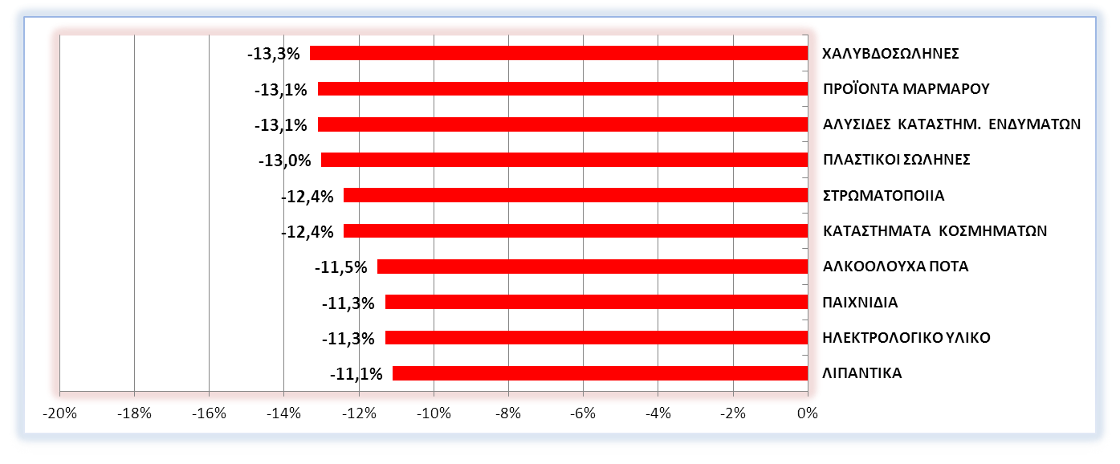
Κλάδοι με μείωση την τελευταία πενταετία
Η πτώση των επενδύσεων και της καταναλωτικής ζήτησης επηρέασαν πληθώρα προϊόντων, όπως του τομέα του εξοπλισμού κατοικιών γενικά, ειδών «πολυτελείας», ένδυσης, κλπ.
Λοιποί κλάδοι με μείωση
Πηγή: Κλαδικές μελέτες ICAP Group

Slide 8
ΕΠΙΔΟΣΕΙΣ ΚΛΑΔΩΝ - ΔΕΙΚΤΕΣ

Slide 9
Η οικονομική κρίση αναμφισβήτητα έπληξε όλους τους τομείς της ελληνικής οικονομίας. Ωστόσο διαφορετικές ήταν οι συνέπειες της στις επί μέρους εταιρείες κάθε κλάδου.
Από τις χρηματοοικονομικές αναλύσεις που περιλαμβάνουν οι μελέτες, προκύπτουν σημαντικές διαφορές. Ακόμα και στο περιβάλλον της ύφεσης όπου το μέγεθος αγοράς συνολικά συρρικνώνεται, κάποιοι κλάδοι παραμένουν κερδοφόροι, ορισμένοι μάλιστα με υψηλές αποδόσεις, ενώ άλλοι είναι ζημιογόνοι.
Αξιοποιώντας τα στοιχεία των μελετών, στη συνέχεια αξιολογούνται και συγκρίνονται οι επιδόσεις των διάφορων κλάδων οικονομικής δραστηριότητας. Από την επεξεργασία ορισμένων βασικών χρηματοοικονομικών δεικτών των επί μέρους κλάδων-υποκλάδων, επισημαίνονται τα παρακάτω:

Slide 10
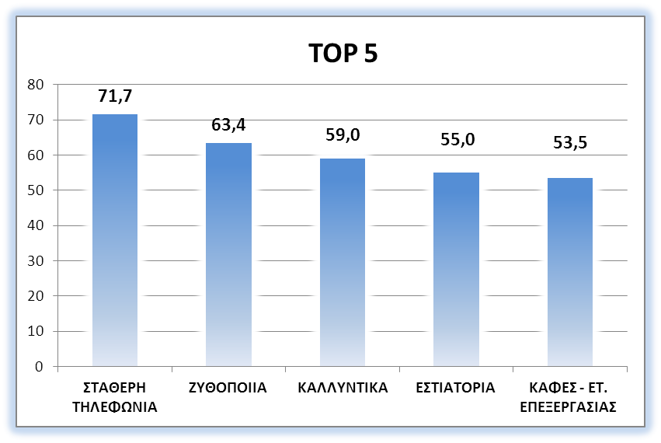
Επιδόσεις διαφόρων κλάδων - Κερδοφορία
Με κριτήριο το δείκτη Περιθώριο Μικτού Κέρδους., τις καλύτερες επιδόσεις είχαν οι παρακάτω κλάδοι:
Περιθώριο Μικτού Κέρδους (%) - 2012
Εντύπωση προκαλεί ότι, οι δείκτες και των 5 κορυφαίων κλάδων ξεπέρασαν το 50%.

Slide 11
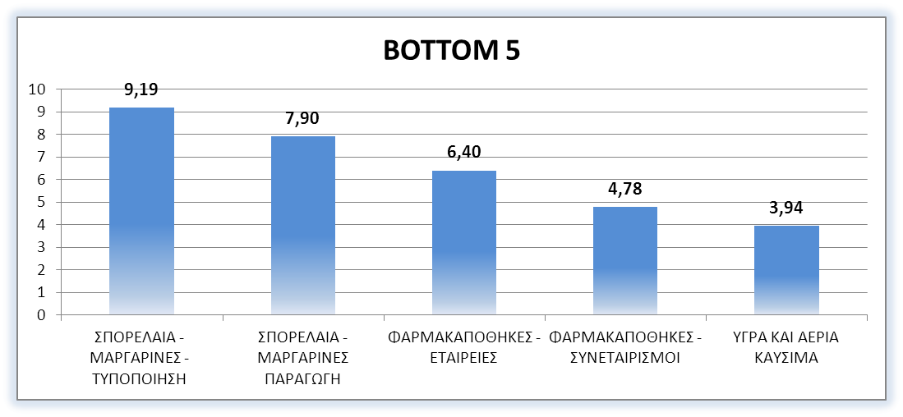
Επιδόσεις διαφόρων κλάδων - Κερδοφορία
Στο τέλος της κατάταξης βρίσκονται οι παρακάτω κλάδο:
Περιθώριο Μικτού Κέρδους (%) - 2012
Σχετικά με τις φαρμακαποθήκες, το Π.Μ.Κ. των φαρμάκων δεν διαμορφώνεται ελεύθερα, αλλά είναι αυστηρά καθορισμένο βάσει νόμων. Περαιτέρω, το χαμηλότερο περιθώριο αφορά τον κλάδο των καυσίμων.

Slide 12
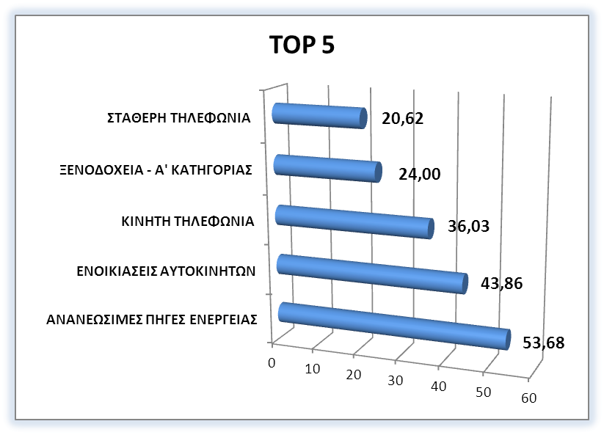
Επιδόσεις διαφόρων κλάδων - Κερδοφορία
Βάσει του Περιθωρίου Κερδών EBITDA, οι Α.Π.Ε. είχαν και πάλι εντυπωσιακές επιδόσεις μέχρι και το 2012.
Περιθώριο Κέρδους EBITDA (%) - 2012

Slide 13
Επιδόσεις διαφόρων κλάδων - Κερδοφορία
Από την άλλη πλευρά, στο τέλος της κατάταξης βρίσκονται οι παρακάτω κλάδοι:
Περιθώριο Κέρδους EBITDA (%) - 2012
Εξαιρουμένου του κλάδου ακινήτων, οι 4 από τους 5 κλάδους εμφάνισαν μονοψήφιο (αρνητικό) δείκτη.

Slide 14
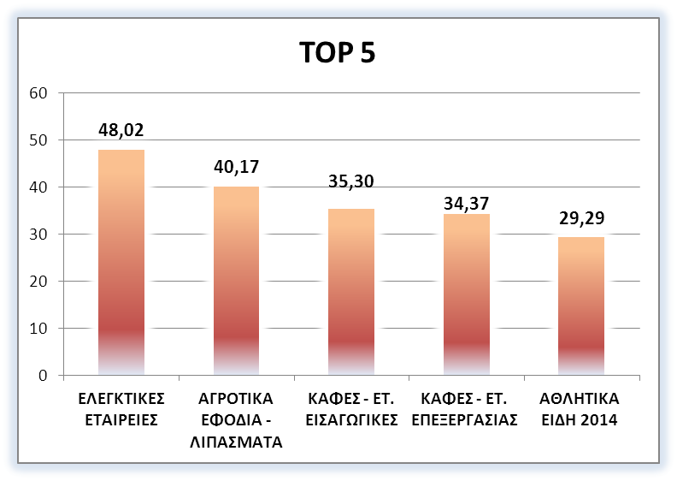
Επιδόσεις διαφόρων κλάδων - Αποδοτικότητα
Με κριτήριο το δείκτη Αποδοτικότητας Ιδίων Κεφαλαίων, τις καλύτερες επιδόσεις είχαν οι παρακάτω κλάδοι:
Αποδοτικότητα Ιδίων Κεφαλαίων (%) - 2012

Slide 15
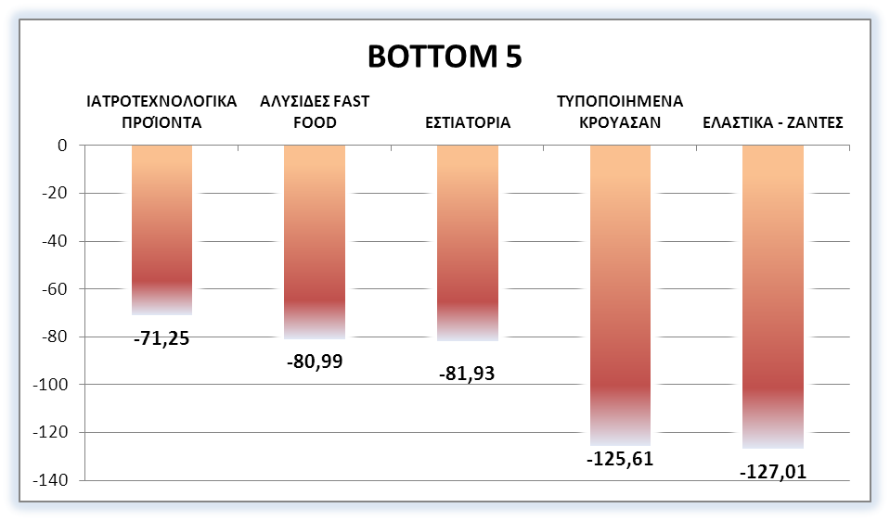
Επιδόσεις διαφόρων κλάδων - Αποδοτικότητα
Αντίθετα, στο τέλος της κατάταξης βρίσκονται οι παρακάτω κλάδοι:
Αποδοτικότητα Ιδίων Κεφαλαίων (%) - 2012

Slide 16
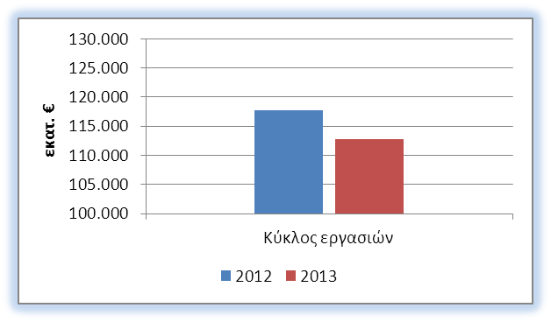
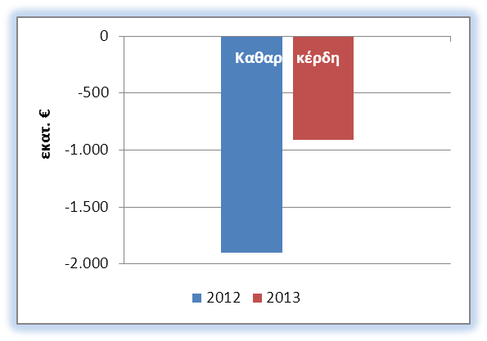
Οικονομικές Επιδόσεις Συνολικά το 2013
Λαμβάνοντας υπόψη τα συνολικά αποτελέσματα του εταιρικού τομέα, βάσει των ισολογισμών που είναι καταχωρημένοι στη βάση δεδομένων της ICAP Group, προκύπτει ότι:
Tα τελευταία έτη υπήρξε μείωση πωλήσεων, το δε καθαρό αποτέλεσμα παραμένει ζημιογόνο.
Θετικό στοιχείο ήταν βέβαια ότι οι συνολικές ζημίες περιορίστηκαν κατά 34,3% το 2012/11, ενώ και το 2013 (με βάση δείγμα σχεδόν 7.300 διαθέσιμων ισολογισμών) προκύπτει νέα μείωση ζημιών κατά 52,2%.

